Slide 1

Arquiteturas de Sistemas Distribuídos
Seminário
Prof: Josino
Alunos: Carlos Eduardo e William Roberto
Análise e desenvolvimento de sistemas – IFPE
Disciplina: Sistemas distribuídos
5ª Período – Manhã
Bom dia!

Slide 2
Objetivos
Explicar as principais estilos arquitetônicos;
Explicar as principais arquiteturas de sistema;
Casos de uso no mercado;
Demonstração prática;

Slide 3
Estilos Arquitetônicos
Um estilo arquitetônico é formulado em termos de:
Componentes;
Conexões;
Dados Intercambiados;
Formas de configuração;

Slide 4
Estilos Arquitetônicos
Principais Estilos Arquitetônicos:
Arquiteturas em camadas;
Arquiteturas baseada em objetos;
Arquitetura centrada em dados;
Arquitetura baseada em eventos.

Slide 5
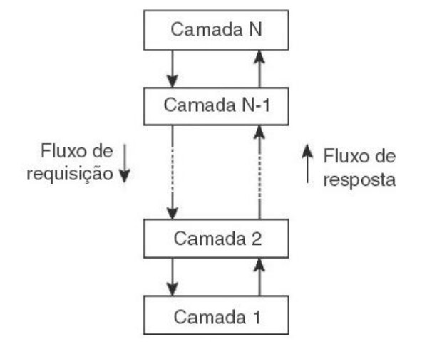
Arquitetura Baseada em Camadas

Slide 6
Estilos Arquitetônicos
Principais Estilos Arquitetônicos:
Arquiteturas em camadas;
Arquiteturas baseada em objetos;
Arquitetura centrada em dados;
Arquitetura baseada em eventos.

Slide 7
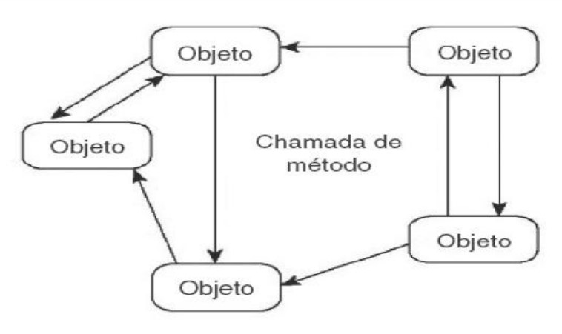
Arquitetura Baseada em Objetos

Slide 8
Estilos Arquitetônicos
Principais Estilos Arquitetônicos:
Arquiteturas em camadas;
Arquiteturas baseada em objetos;
Arquitetura centrada em dados;
Arquitetura baseada em eventos.

Slide 9
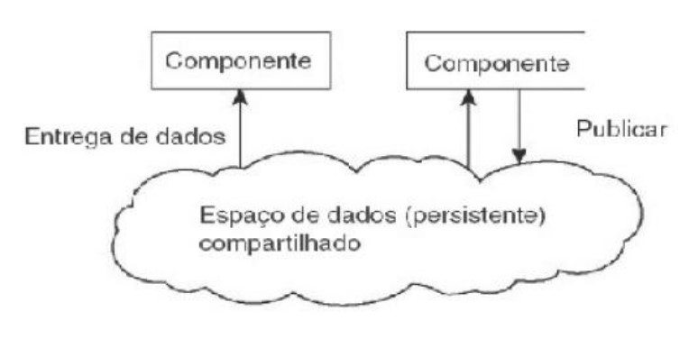
Arquitetura Centrada em Dados

Slide 10
Estilos Arquitetônicos
Principais Estilos Arquitetônicos:
Arquiteturas em camadas;
Arquiteturas baseada em objetos;
Arquitetura centrada em dados;
Arquitetura baseada em eventos.

Slide 11
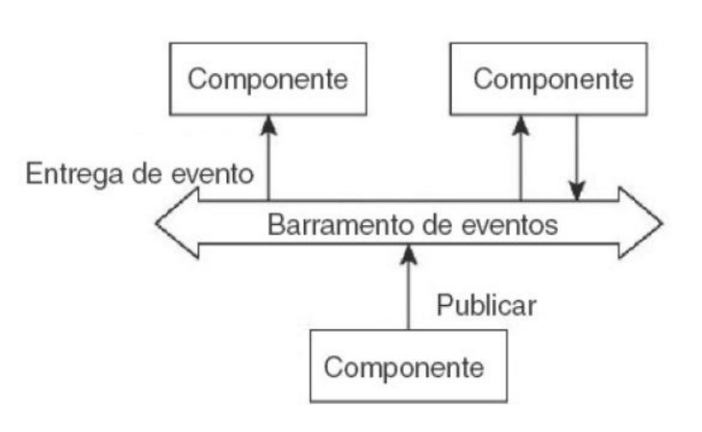
Arquitetura Baseada em Eventos

Slide 12
Arquiteturas de Sistema
Principais Arquiteturas de Sistema:
Arquiteturas Centralizadas;
Arquiteturas Descentralizadas;
Arquiteturas Híbridas.

Slide 13
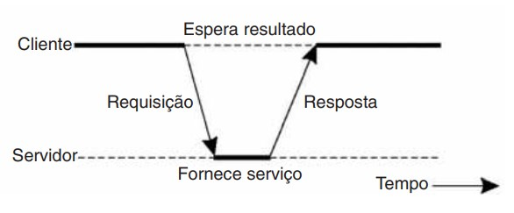
Arquitetura Centralizada

Slide 14
Cliente Servidor
Vantagens:
Os periféricos da rede são controlados centralmente.
É uma rede evolutiva, com esta arquitetura é possível suprimir ou acrescentar clientes sem estar a perturbar o funcionamento da rede;
Todos os dados são armazenados nos servidores, que geralmente possuem uma segurança superior do que a maioria dos clientes;
Desvantagens:
É necessário um sistema operacional especializado;
Sobrecarga dos servidores onde o número de solicitações simultâneas de clientes para um determinado servidor pode levar a que o servidor fique sobrecarregado;
Se um servidor crítico falhar, pode comprometer toda a rede, uma vez que, os pedidos dos clientes não podem ser cumpridos;

Slide 15
Arquiteturas de Sistema
Principais Arquiteturas de Sistema:
Arquiteturas Centralizadas;
Arquiteturas Descentralizadas;
Arquiteturas Híbridas.

Slide 16
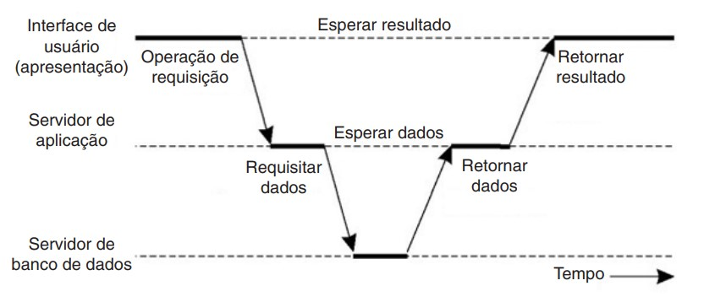
Arquitetura Descentralizada

Slide 17
Arquiteturas de Sistema
Principais Arquiteturas de Sistema:
Arquiteturas Centralizadas;
Arquiteturas Descentralizadas;
Arquiteturas Híbridas.

Slide 18
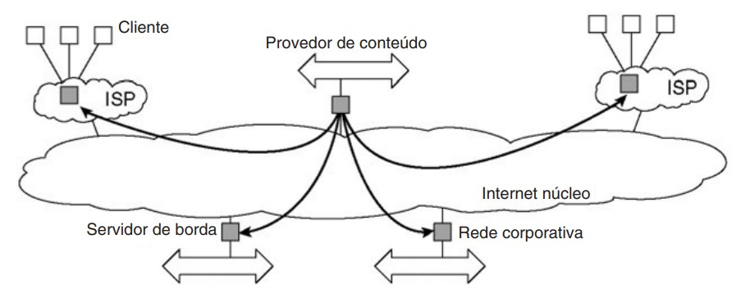
Arquiteturas Híbridas

Slide 19
Exemplos de Mercado
Netflix OpenConnect
O que é?
Para que serve?
Como funciona?

Slide 20
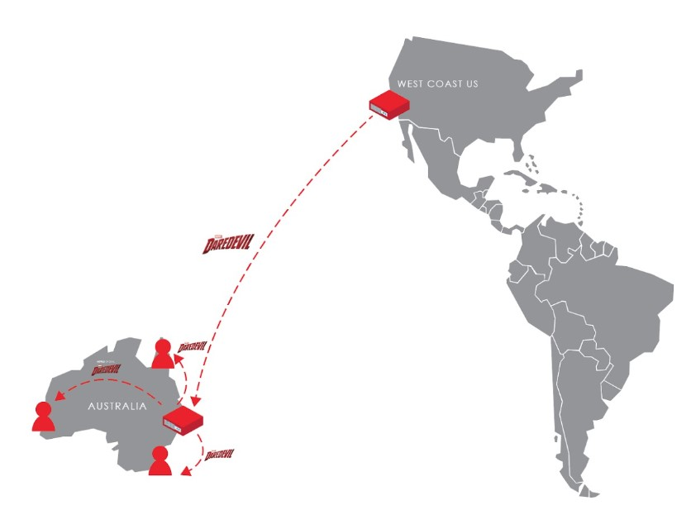
Netflix Open Connect

Slide 21
Exemplos de Mercado
BitTorrent
O que é?
Para que serve?
Como funciona?

Slide 22

BitTorrent

Slide 23

P2P Twisted Chat

Slide 24
Referências
TANENBAUM, Andrew S.; STEEN, Maarten Van., Sistemas Distribuídos: Princípios e Paradigmas. São Paulo: Pearson Pretice Hall, 2007. 2ed.
George Coulouris; Jean Dollimore; Tim Kindberg – Sistemas Distribuídos: Conceitos e Projeto, Bookman, 4th Edition, 2007, ISBN 9788560031498.

